Slide 1


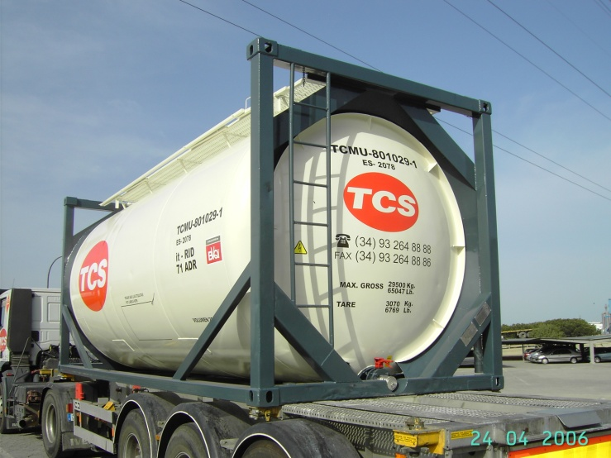
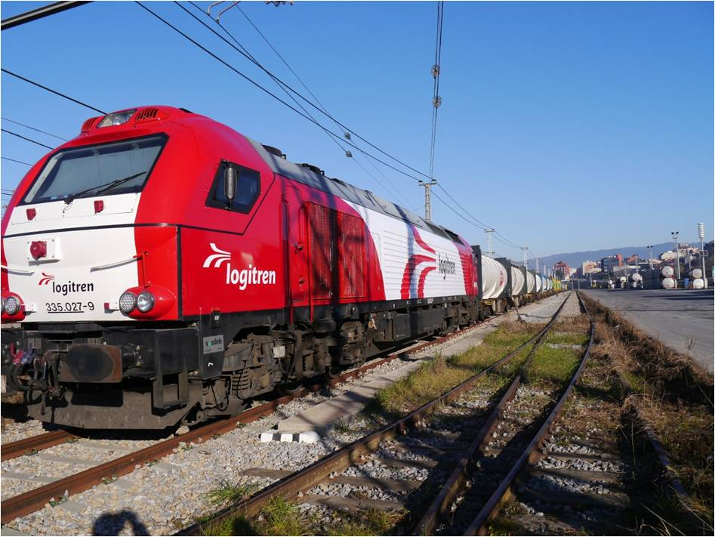
LA INTERMODALIDAD EN LA LOGISTICA DE APROVISIONAMIENTO
Ferrocarril - Carretera

Slide 2
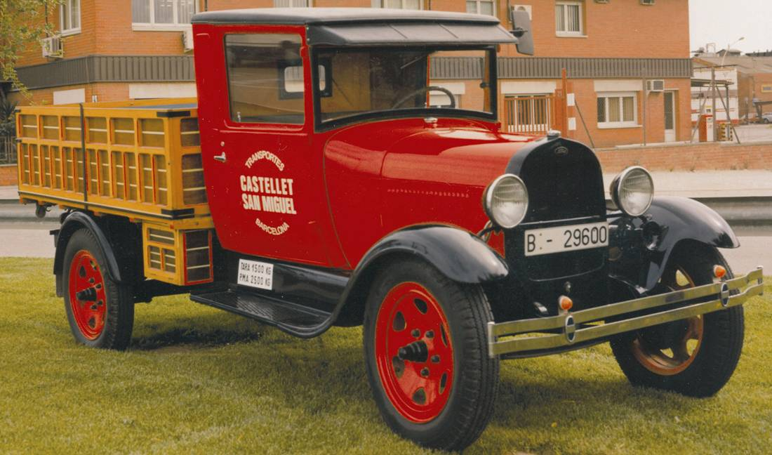
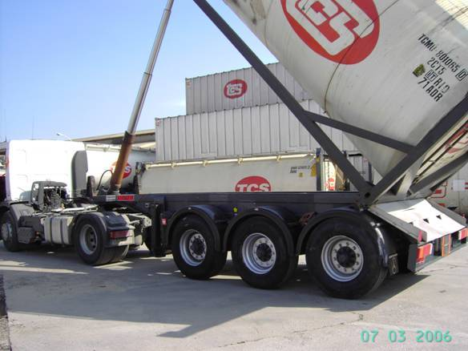
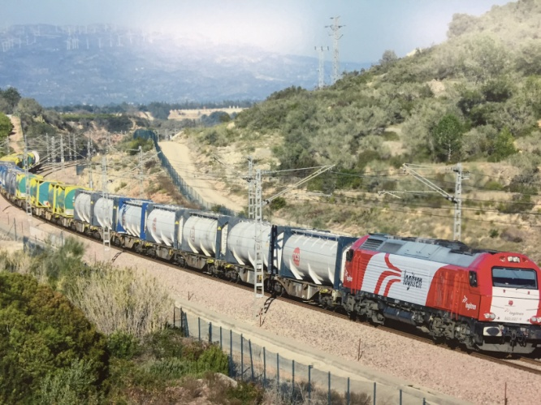
Quienes somos
58 años de experiencia como transportistas de carretera
40 años de experiencia como operador intermodal
2 años de experiencia como operador ferroviario

Slide 3
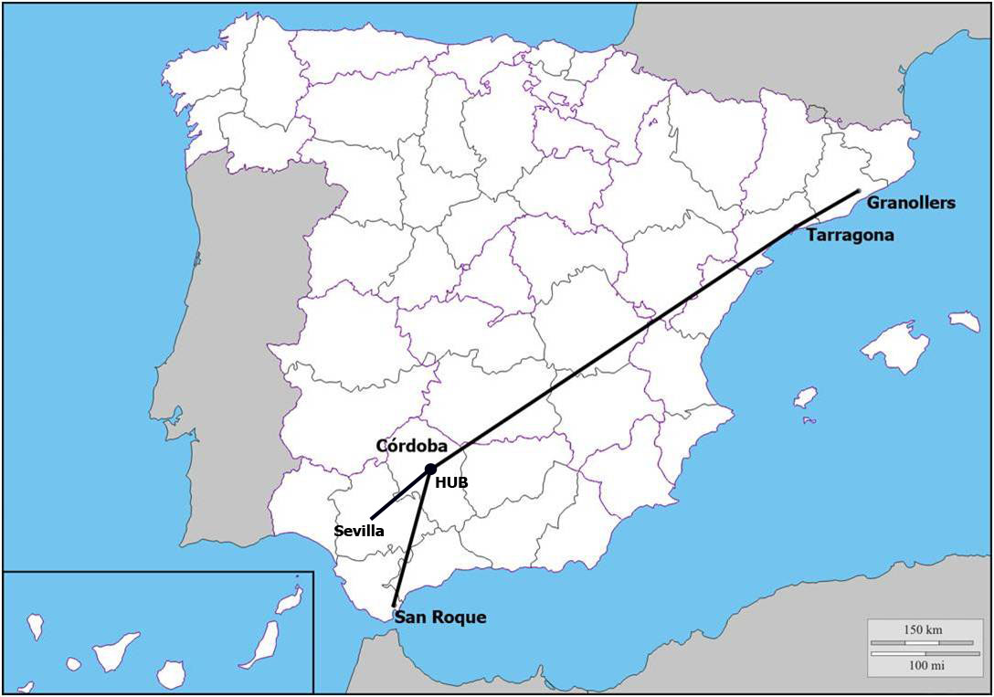
3 FRECUENCIAS SEMANALES
Servicio multicliente

Slide 4
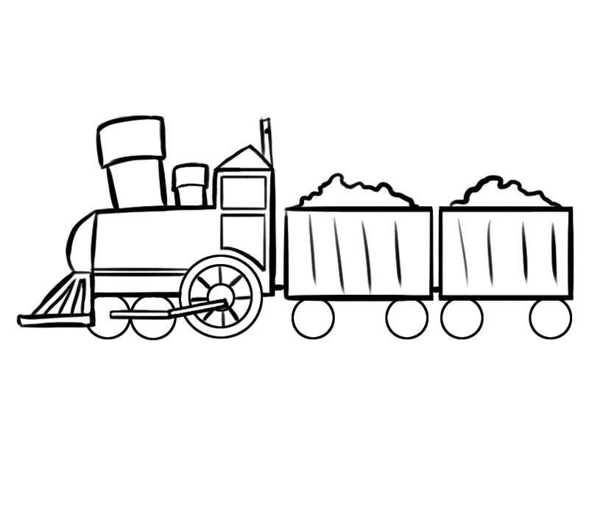
¿Qué necesita el ferrocarril de mercancías?
Inversiones
Gestion
Ayudas
Menos dificultades

Slide 5

¿Qué necesita el ferrocarril de mercancías?
INVERSIONES
Pequeñas inversiones enfocadas:
  Apartaderos más largos.
  Algunos gálibos mayores.
  Electrificación y adecuación de algunos tramos de vía.
  ¿El “Corredor Mediterráneo es la solución?

Slide 6

¿Qué necesita el ferrocarril de mercancías?
GESTION
Ampliación de los pesos máximos por eje.
Facilitar la interoperabilidad (no sólo túnel Le Perthus).
Separación de las líneas de viajeros y de mercancías.

Slide 7

¿Qué necesita el ferrocarril de mercancías?
AYUDAS
A la inversión en activos.
Al lanzamiento de servicios multicliente.
Traspaso de flujos de la carretera al ferrocarril.
¿Por qué no un “ferrobono”?

Slide 8

¿Qué necesita el ferrocarril de mercancías?
MENOS DIFICULTADES
Reducción de cánones.
  Menos trabas a las compañías privadas.
  Establecimiento de ventajas competitivas al transporte intermodal (no aplicación restricciones circulación, mayor tonelaje,…)

Slide 9
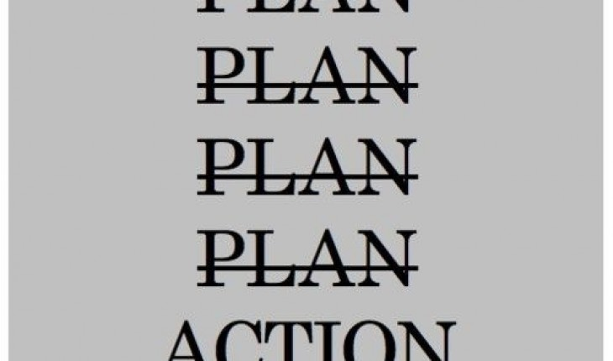
¿Qué necesita el ferrocarril de mercancías?
En definitiva:
Menos palabras
Más hechos

Slide 10
Muchas gracias por su atención
Juan Castellet
jcastellet@multirail.es
jcastellet@tcstrans.com

